Slide 1
„BOHATER TYGODNIA” podsumowanie realizacji projektu 2016/17r. Przedszkole nr 41 w Rybniku
Opracowanie: A. Chudzik

Slide 2
Czym był projekt Bohatera Tygodnia i jakie miał cele
Projekt pt. „Bohater Tygodnia”, były to działania
przeprowadzone we współpracy z rodzicami po to,
aby każde dziecko w grupie poczuło się ważne i wyjątkowe.
Celem projektu było:
zwrócenie uwagi na każdego z przedszkolaków osobno
możliwość bliskiego poznania się dzieciom
zintegrowanie środowiska rodzinnego oraz przedszkolnego
tworzenie postaw prospołecznych u dzieci poprzez dzielenie się zabawkami
poznanie każdego dziecka w grupie i jego rodziny
prezentacja talentów i zainteresowań dzieci oraz ich rodziców.

Slide 3
Kąciki „Bohatera Tygodnia”
Gr. Króliczki
Gr. Tygryski

Slide 4
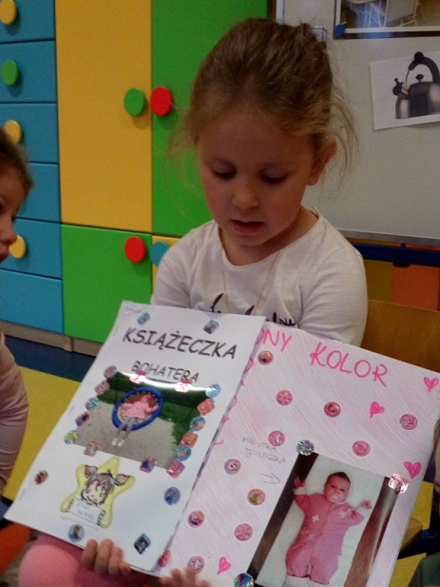
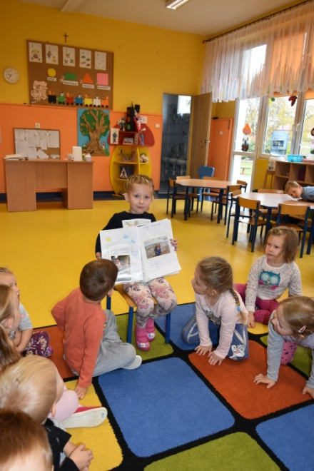
Prezentacja kącików, książeczek cd.
gr. Sowy
Gr. Króliczki
Gr. Kangurki

Slide 5
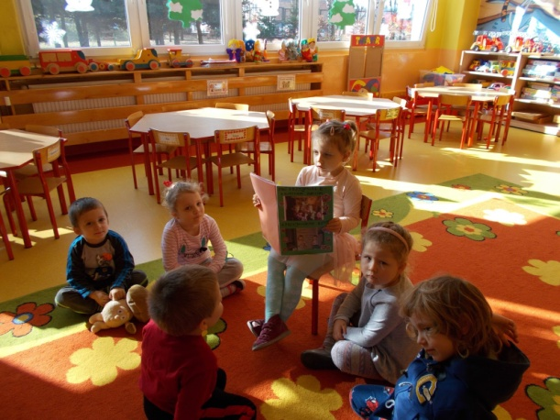
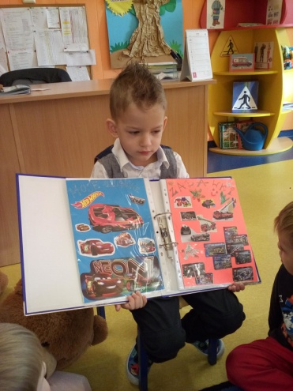
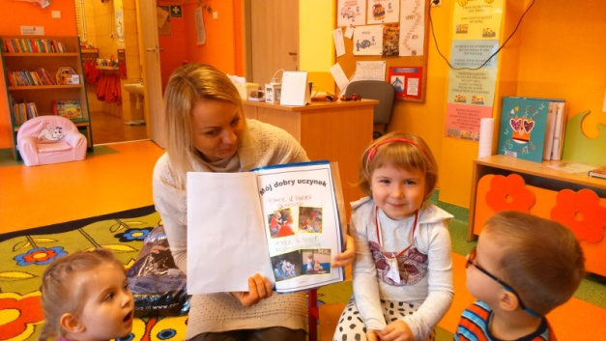
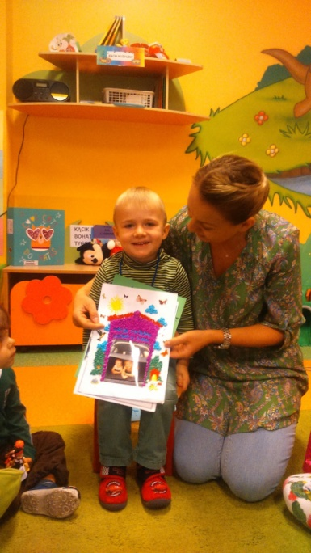
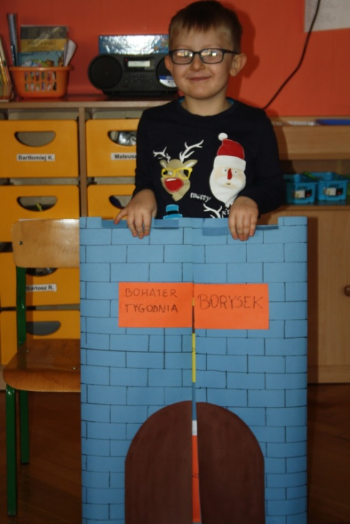
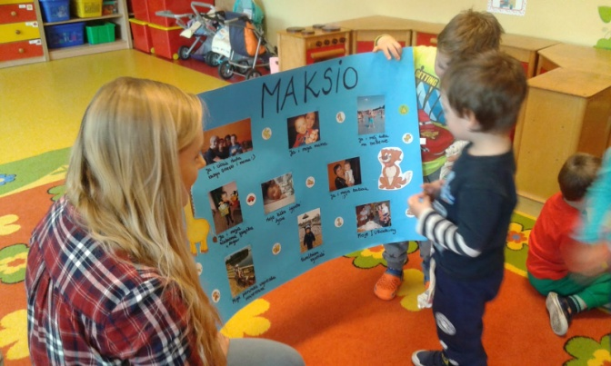
Kłapouszki
Kangurki
Króliczki
Prezentacja książeczek
„Bohatera Tygodnia”
Kubusie

Slide 6
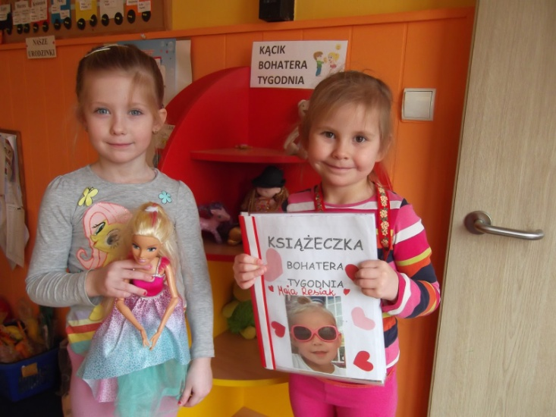
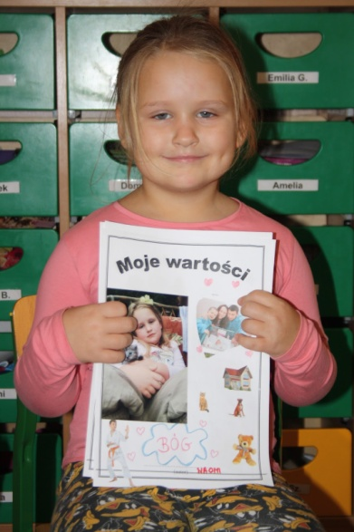
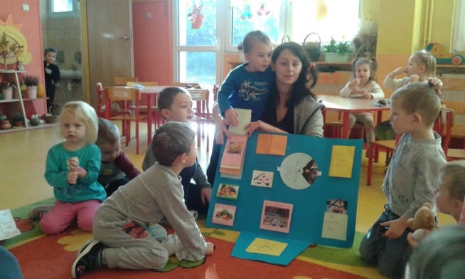
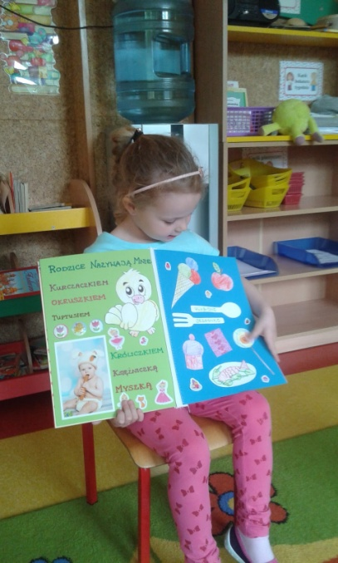
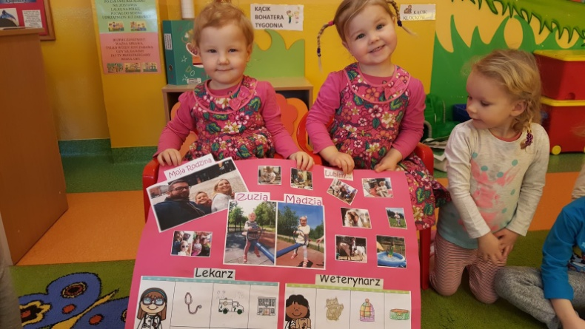
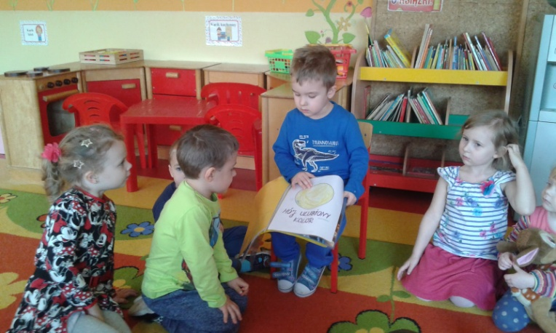

Slide 7
Prezentacja zabawek przyniesionych przez „Bohatera Tygodnia”

Slide 8
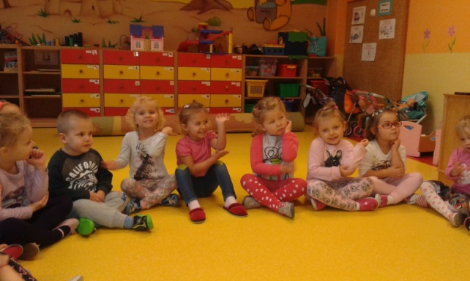
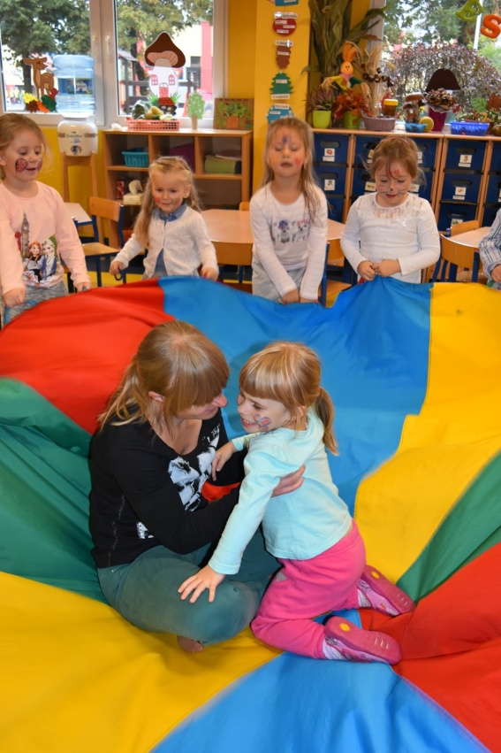
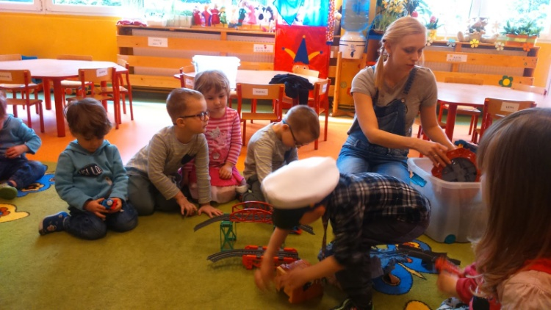
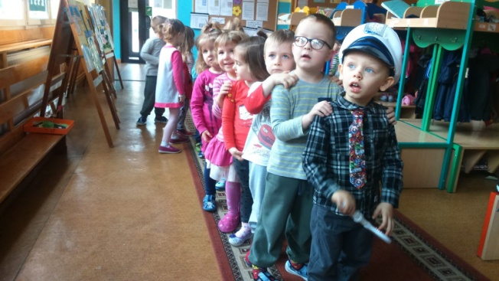
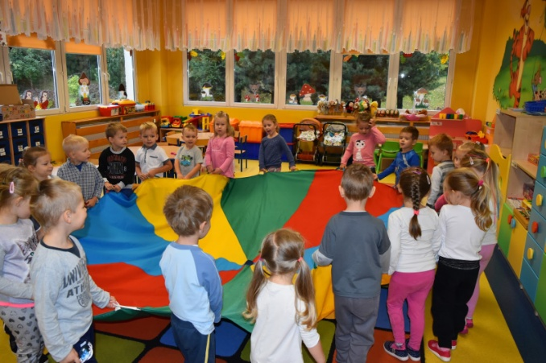
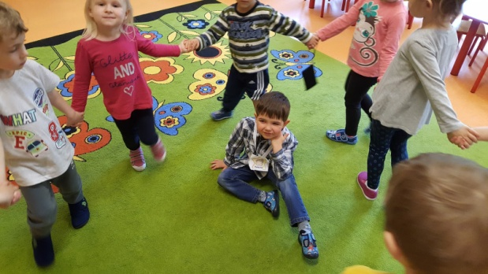
Zabawy ruchowe z
„Bohaterem Tygodnia”

Slide 9
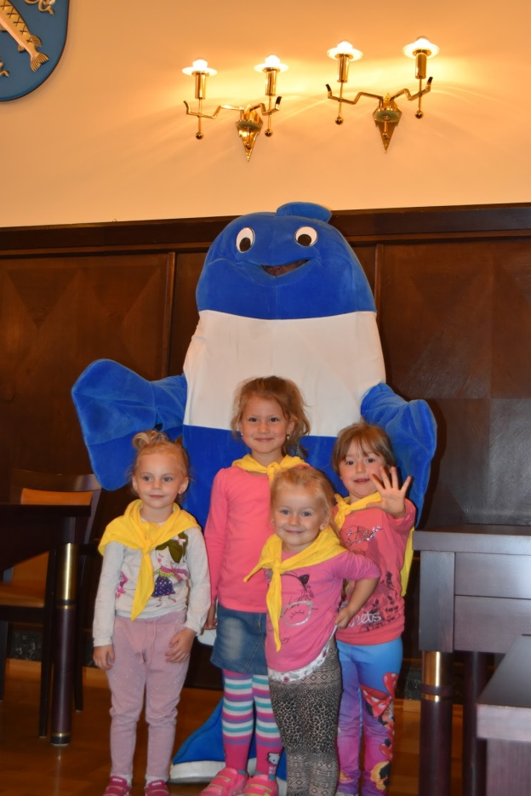
Wycieczki zrealizowane w ramach projektu
Wycieczka do Urzędu Miasta Rybnika
- spotkanie z panem prezydentem
Gr. Króliczki

Slide 10
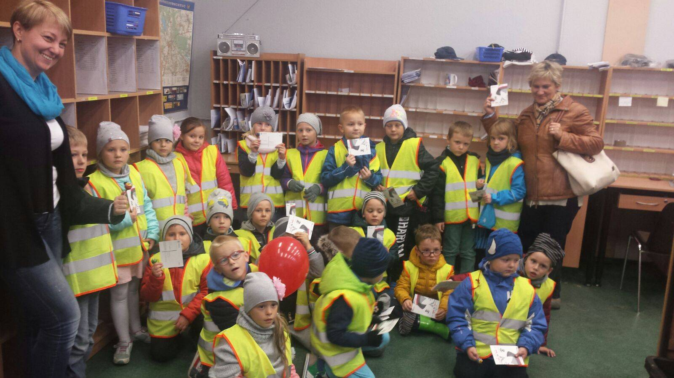
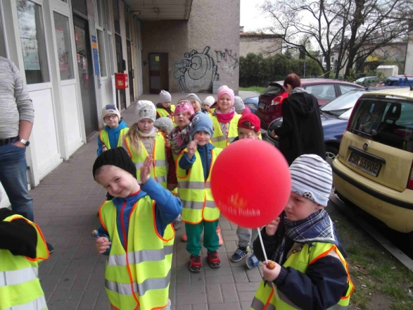
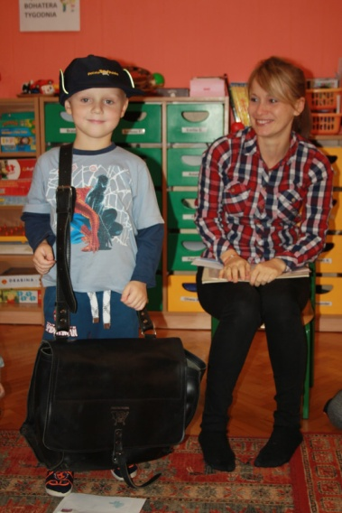
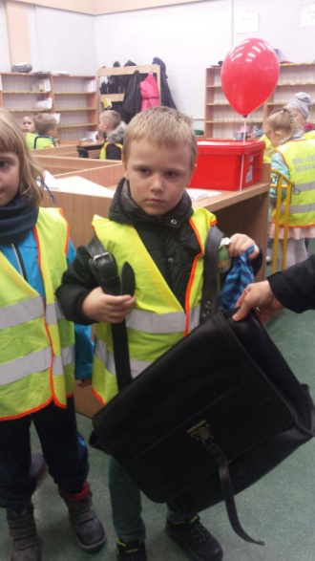
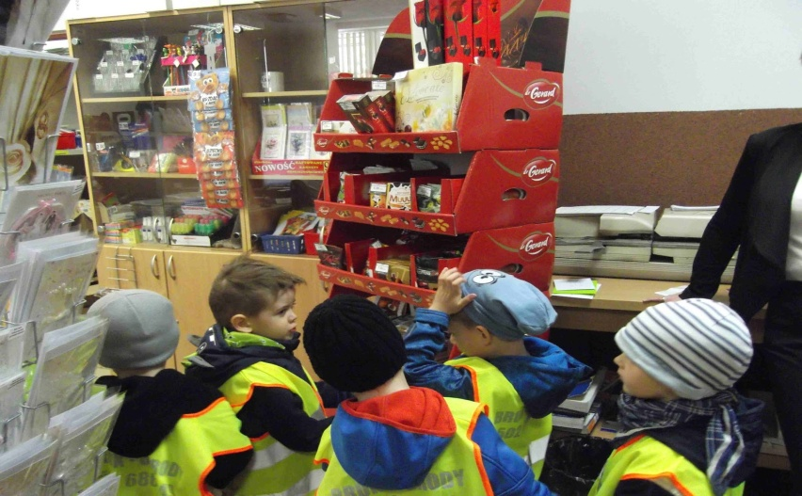
Wycieczka do placówki Poczty Polskiej
Gr. Króliczki
Gr. Sowy
Kubusie poznały pracę listonosza poprzez wizytę mamy bohatera w przedszkolu

Slide 11
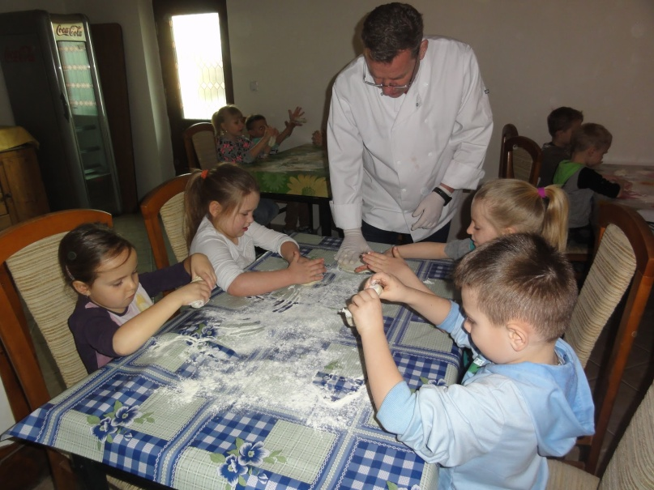
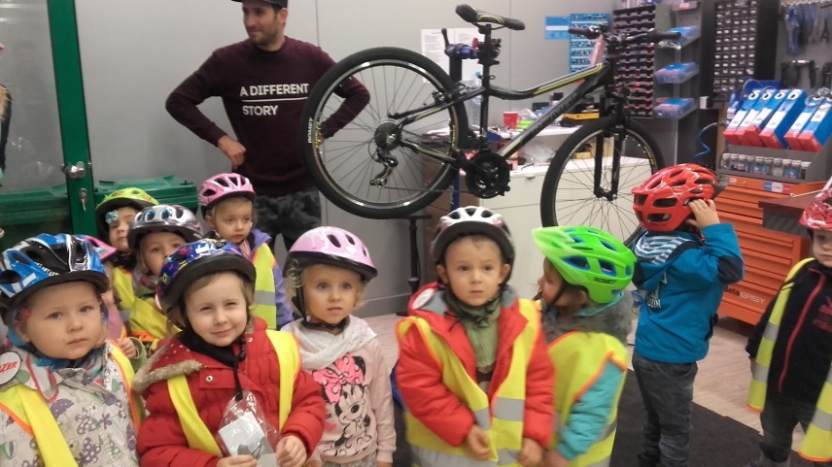
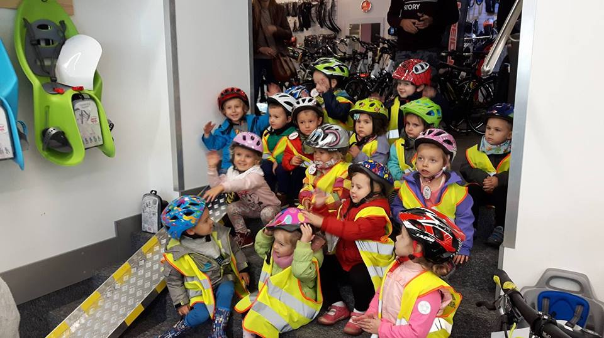
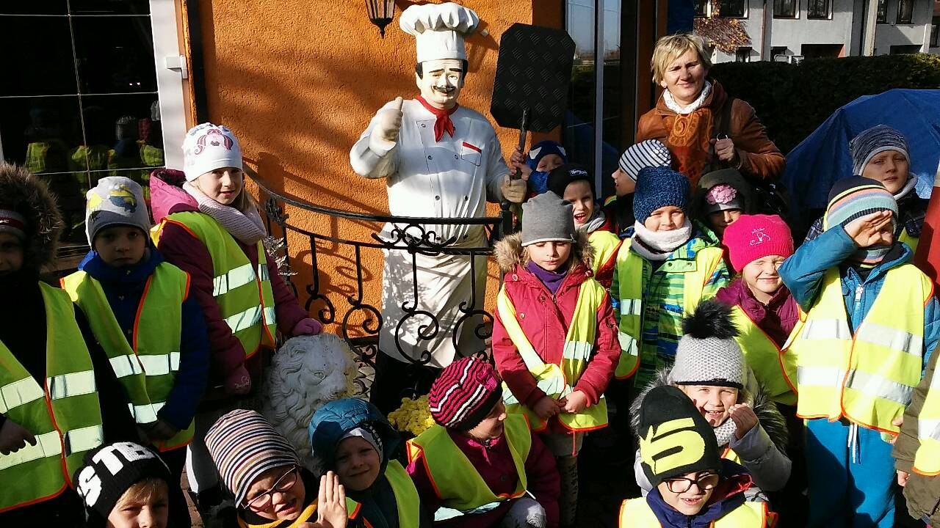
Gr. Kangurki – wycieczka do sklepu rowerowego
Gr. Kubusie – tworzenie pizzy
Gr. Sowy – wycieczka do restauracji
„Nobles”

Slide 12
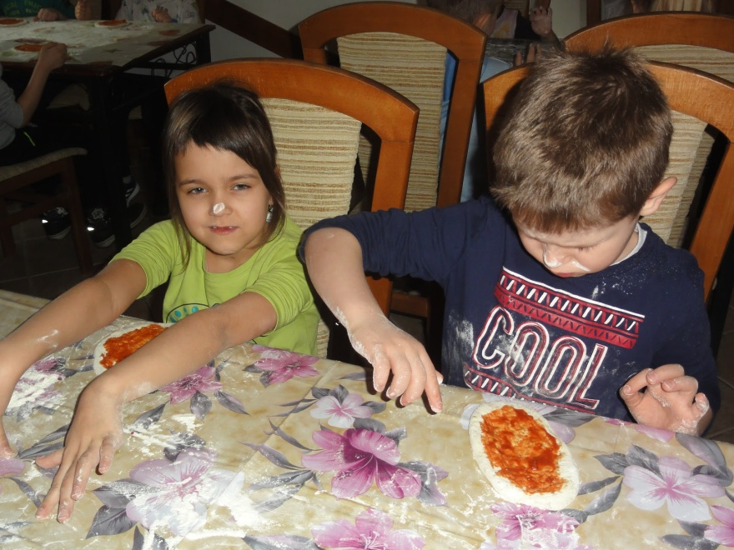
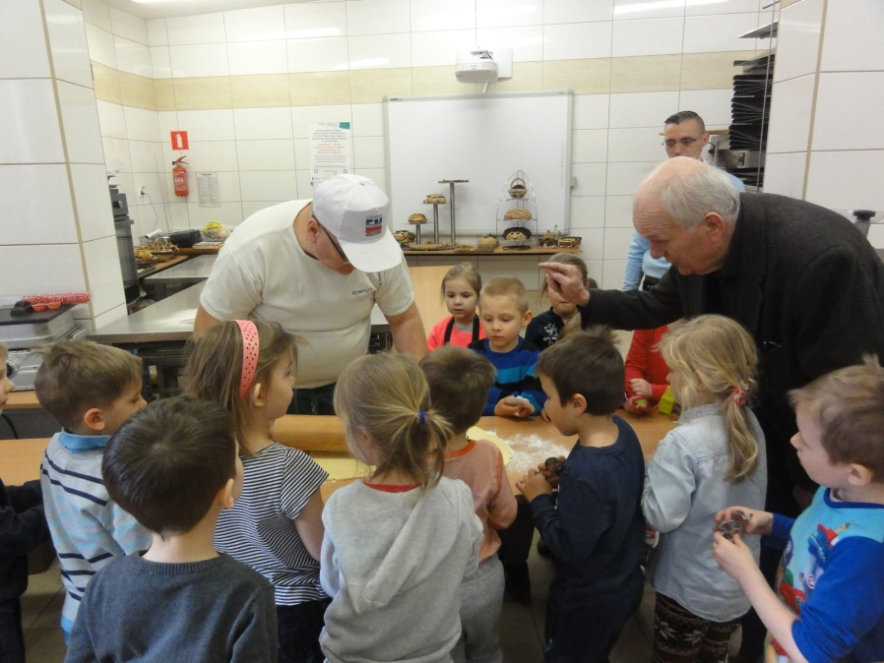
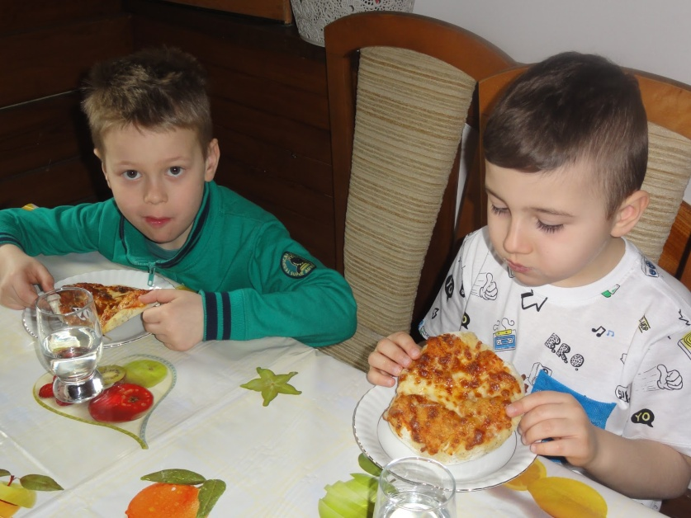
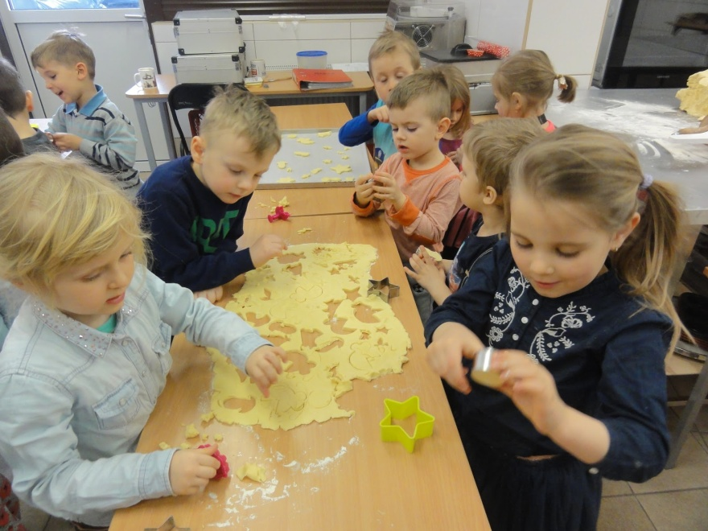
Kubusie – wycieczka
Warsztaty – robienie pizzy
Tygryski – wycieczka do Izby Rzemieślniczej

Slide 13
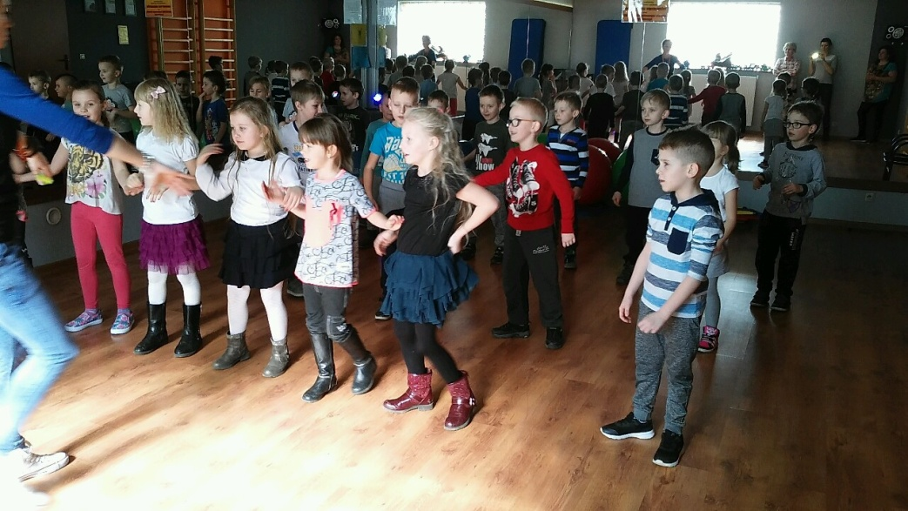
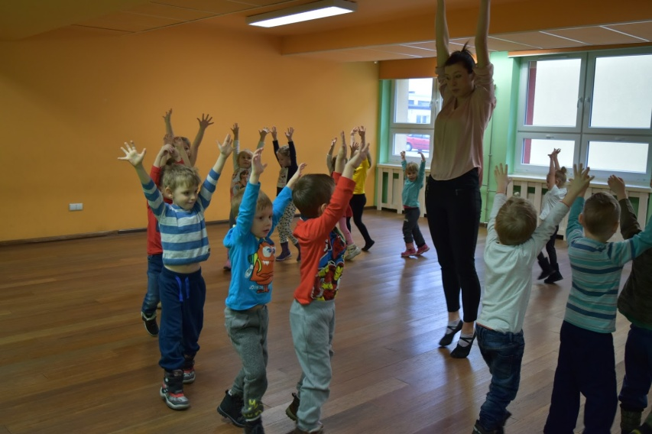
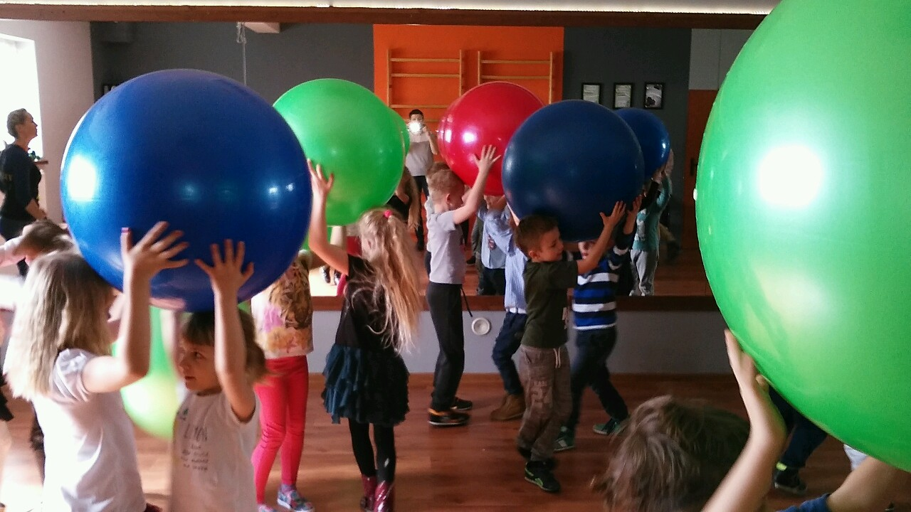
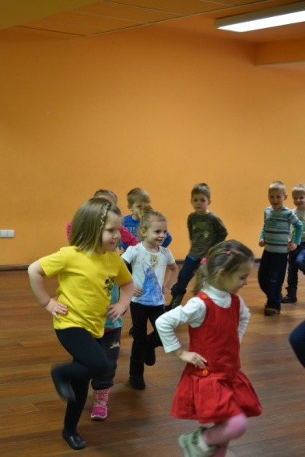
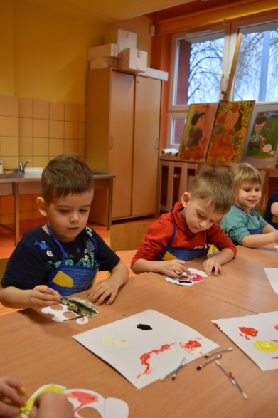
Wycieczka do Beauty Body Center - gr. Sowy
Wycieczka do zespołu „Przygoda”- gr. Króliczki

Slide 14
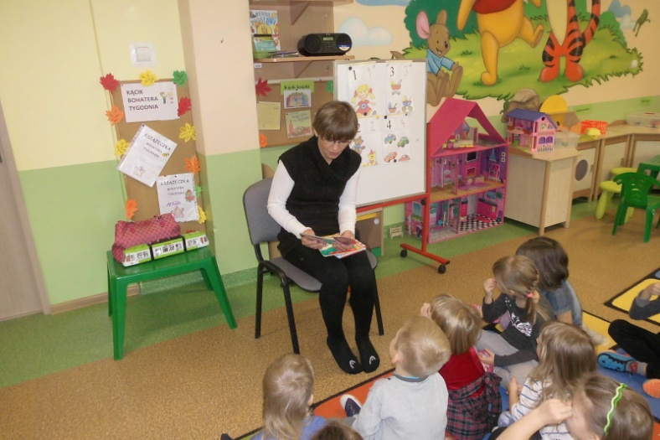
Popularyzacja czytelnictwa i wartości - rodzice dzieciom
Gr. Kłapouszki
Gr. Króliczki
Gr. Tygryski

Slide 15
Teatrzyki oraz bajki zajęcia przygotowane przez rodziców
Teatrzyk przygotowany przez rodzica – gr. Kangurki
Teatr lalek przygotowany przez wujka
„Bohatera Tygodnia” – gr. Sowy

Slide 16
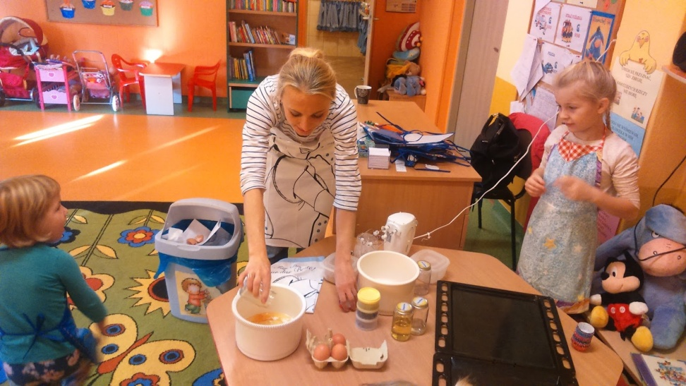
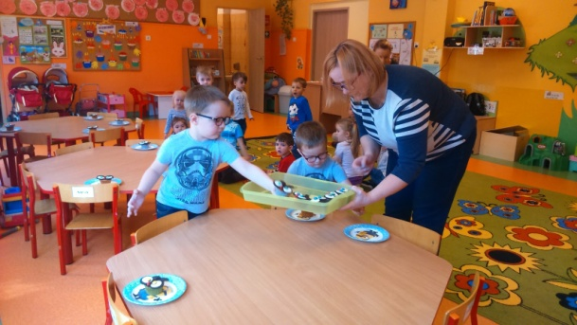
Kuchcikowo – czyli pieczemy razem z rodzicem „Bohatera Tygodnia”
Gr. Kłapouszki

Slide 17
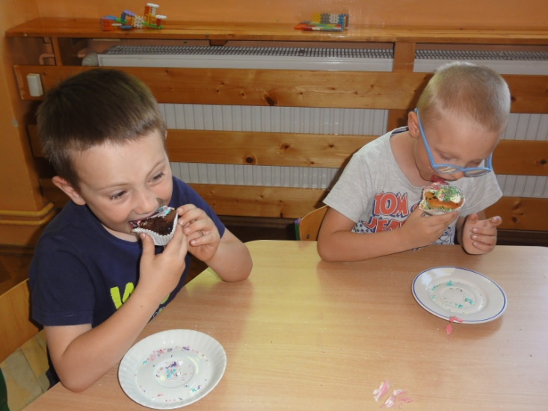
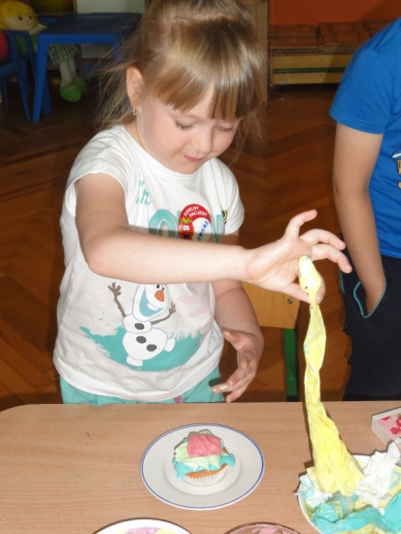
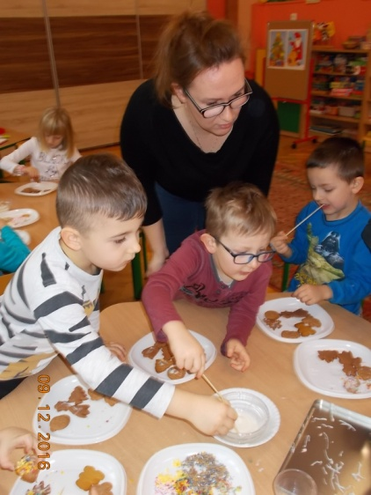
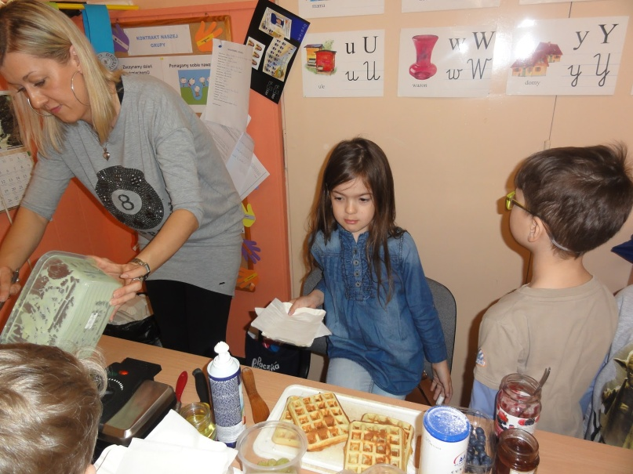
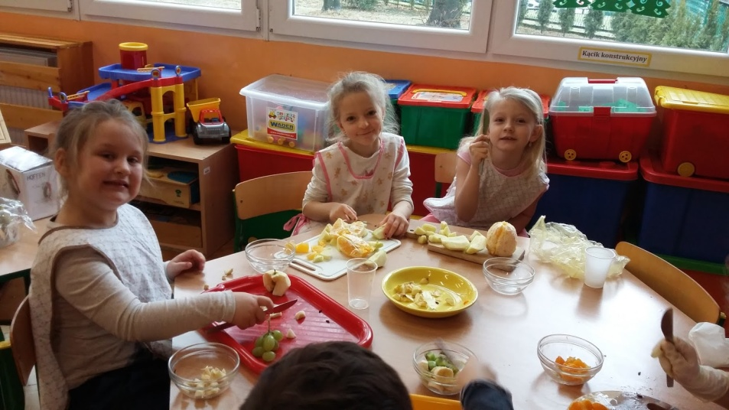
Gr. Kubusie – pieczenie babeczek oraz ich ozdabianie
Tworzymy zdrowe szaszłyki
Robimy gofry

Slide 18
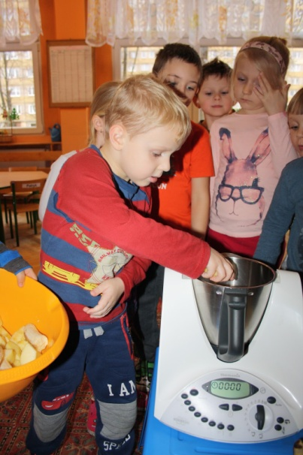
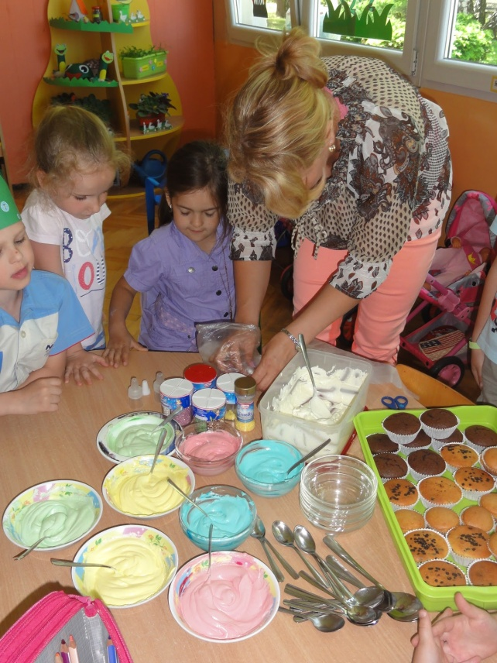
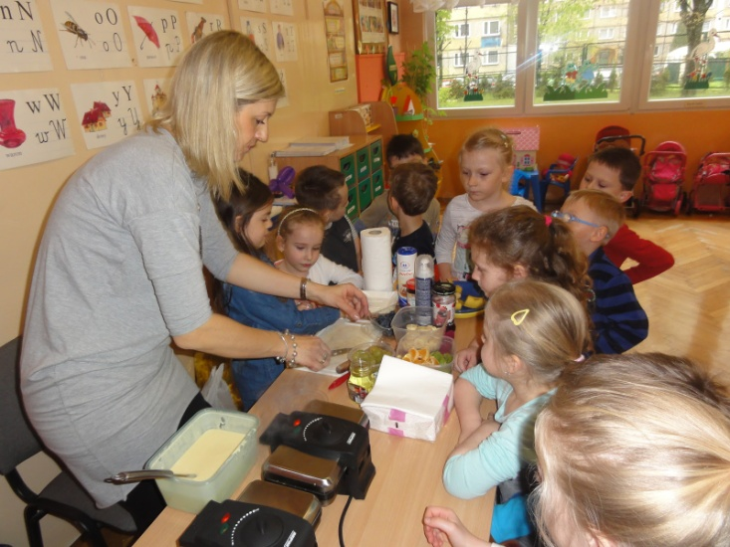
Gr. Kubusie
Robimy koktajle
Robimy gofry
Ozdabiamy babeczki

Slide 19
Zabawy plastyczne z rodzicami
Malowanie domku
- gr. Tygryski
Tworzenie ozdób
- Kubusie
Gr. Króliczki
Malowanie buzi
Gr. Kłapouszki

Slide 20
Żórawie z papieru – gr. Kłapouszki
Rysowanie portretu Bohatera Tygodnia
– gr. Króliczki
Tworzenie choinek
Tworzenie aniołków z masy solnej – gr Kangurki

Slide 21
Sport i zdrowie
Pokaz karate - Sowy
Pokaz Taekwondo - Króliczki

Slide 22
Piłka nożna – Króliczki
Pokaz Judo - Tygryski
Pokaz szermierki – Tygryski
Zajęcia Sherborne
Kangurki
Pogadanka o zdrowiu - Kangurki

Slide 23
Muy- tai – pokaz sztuki walki
Koszykówka – gr. Króliczki
Spotkanie z żużlowcem – Szafałem Szombierskim
gr. Kubusie

Slide 24
Prezentacja zawodów oraz zainteresowań rodziców
Budowlaniec
Ratownik medyczny
Gr. Kubusie
Żołnierz

Slide 25
Poznajemy zawód strażaka
Kangurki
Tygryski

Slide 26
Poznajemy pracę mundurowych
Kubusie
Spadochroniarze z wojska
Straż ochrony kolei - Kubusie
Gr. Tygryski

Slide 27
Kubusie
Kangurki
Praca Fryzjera

Slide 28
Kłopouszki
Zabawy kinezjonologiczne z babcią – psychologiem - Króliczki
Zabawy logopedyczne z mamą logopedą
Zabawy z mamą Karoliny o emocjach

Slide 29
Poznajemy pracę w kwiaciarni oraz nauczyciela biologii
Kubusie
Babcia Bohatera Tygodnia opowiada o ptakach
Tygyski
Kangurki

Slide 30
Odwiedzili nas także górnicy
Pokaz pracy górniczej – Sowy
Kubusie
Robimy „Czako górnicze”
Górniczy tunel – zabawa
Tygryski

Slide 31
Edukacja z rodzicami
( poznajemy zasady ruchu drogowego oraz pojazdy )
Pokaz pojazdów służb komunalnych zorganizował nam rodzic z Kangurków
Tygryski/ Kangurki
Każdy przedszkolak otrzymał upominek od prezydenta Miasta Rybnika

Slide 32
Kabaret gr. Sowy
Teatrzyk - Króliczki

Slide 33
Fotograf oraz stolarz – gr. Sowy

Slide 34
„Football Amerykański” – pokaz w gr. Króliczki
Pokaz rycerski

Slide 35
Słowianie w naszym przedszkolu

Slide 36
Wizyta pielęgniarki gr. Kangurki
I pomoc –pokaz zorganizowany dla całego przedszkola przed rodziców – gr. Kubusie

Slide 37
Zdobywamy wiedzę o Vivaldim
Pokazy muzyczne – Kubusie/Kangurki
Zawód krawcowej – gr. Kubusie

Slide 38
Zakończenie
Tygodnia Bohatera
Każde dziecko na zakończenie projektu otrzymało:
Pamiątkowy dyplom
Książeczkę portretów dziecka narysowanych przez kolegów i koleżanki

Slide 39
Dziękujemy
Wszystkim zaangażowanym osobom w projekt.
Dzięki wam udało się nam przeprowadzić wiele ciekawych inicjatyw.

